Slide 1
Formation: Architecture DevOps complète, mise en pratique
Aymen Drira
Consultant systèmes et intégration DevOps
driraaymen@gmail.com

Slide 2
Plan
Application Microservices
Pipeline d’intégration continue (CI)
Containérisation et Orchestration
Cloud et IaaS

Slide 3
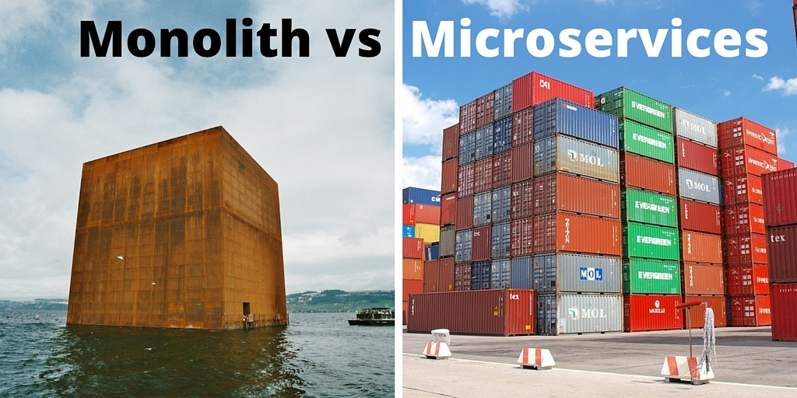
Applications Microservices

Slide 4
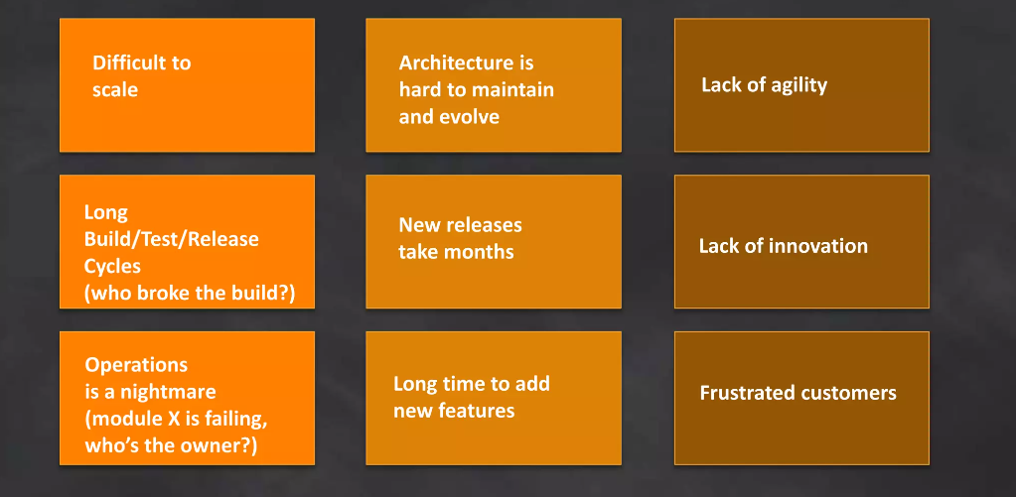
Challenges avec l’application monolithique

Slide 5
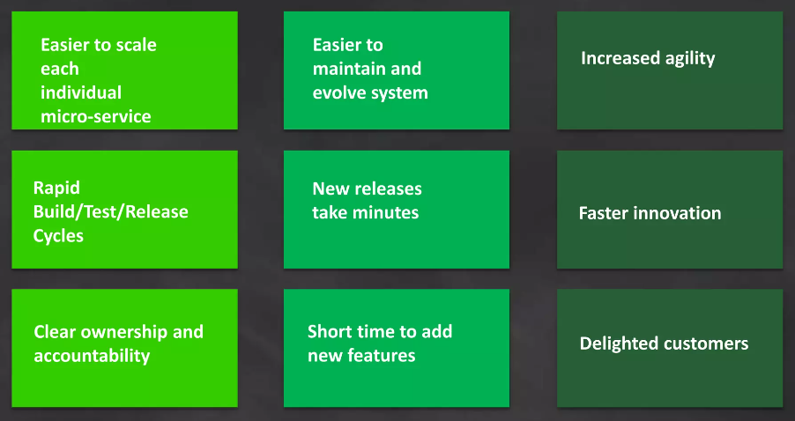
Avantages des microservices

Slide 6

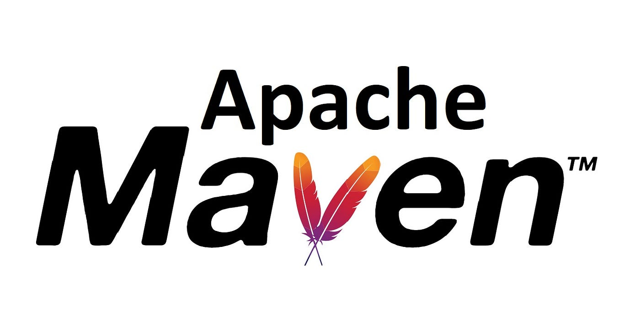

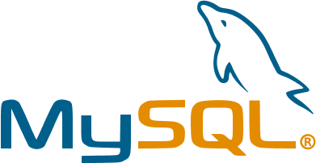




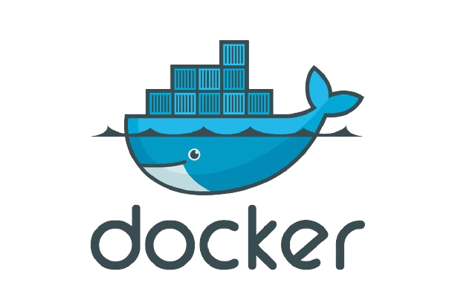
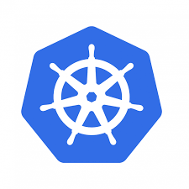

Slide 7
